Slide 1
Souvislá praxe na SŠ s reflexí
VOJTĚCH ONDRÁČEK (pedf uk, Zs 23/24)

Slide 2
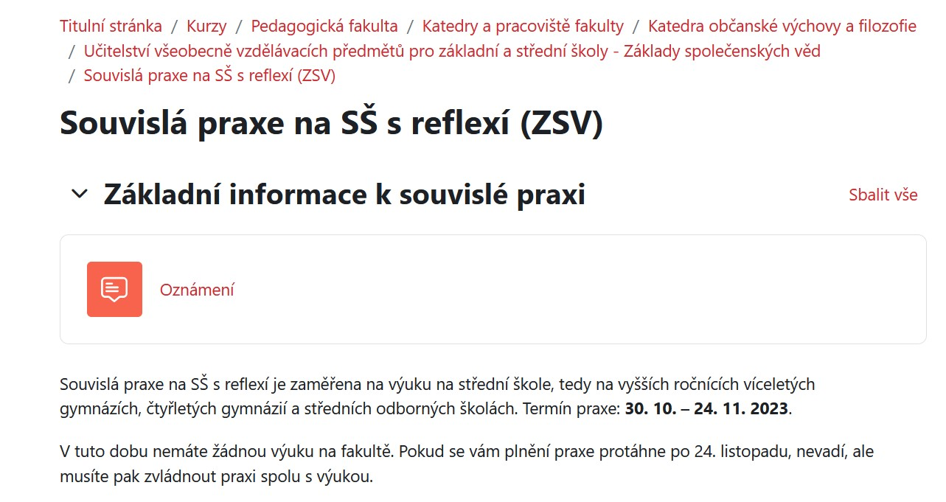
Opory kurzu
https://dl1.cuni.cz/course/view.php?id=6176
https://kovf.pedf.cuni.cz/souvisla-praxe-na-ss-s-reflexi/

Slide 3
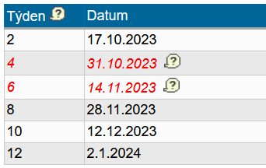
Harmonogram kurzu
Lichý
Sudý
Prezenční seminární setkání mají jednak organizační význam, ale hlavně budou sloužit k reflexí praxe (před ní i po ní).

Slide 4
Atestace
Realizace požadovaných náslechů a výstupů ve vyučování podle odevzdaného rozvrhu.
Zpracování portfolia a reflexe praxe během rozhovoru s garantem praxe k udělení zápočtu.
Účast na seminářích (maximálně 1 absence).

Slide 5
Postup v praxi
V Moodlu jsou aktuální dokumenty, termíny i úkoly!
Prostudovat si opory na webu katedry a v Moodlu.
Vybrat si školu a nechat si ji potvrdit didaktikem.
Vyřídit uzavření smlouvy se všemi náležitostmi (včetně dodatku a RPD) dle pokynů.
Nejpozději tři dny po nástupu na praxi odevzdat rozvrh a nabídnout termíny hospitací.
Absolvovat praxi a připravit portfolio.
Odevzdání portfolia.
Zápočtový rozhovor.

Slide 6
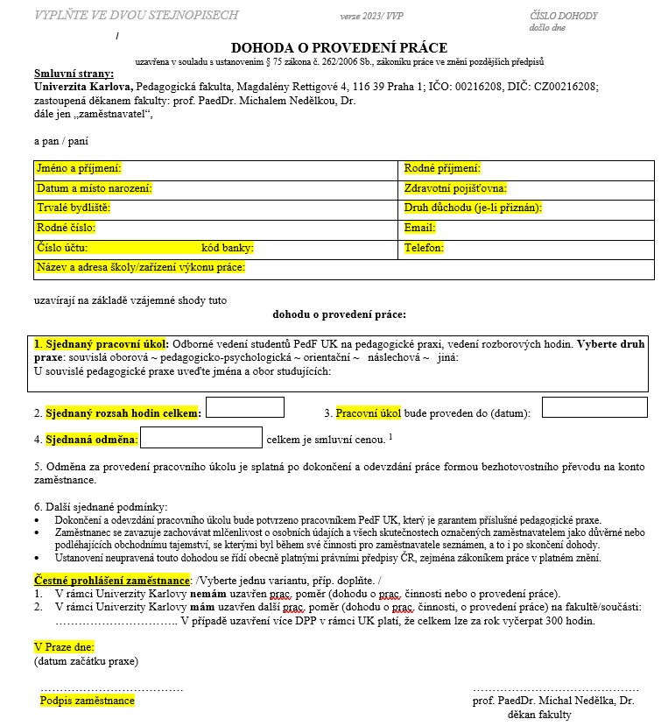
Škola a smlouva
Školu vybrat nejlépe z doporučeného seznamu.
Z důvodu hospitací preferujeme Prahu a okolí. Vzdálenější místa je třeba zkonzultovat.
Na příštím setkání oznámit, se kterou školou jednáte.
Správně vybrat a vyplnit smlouvu.

Slide 7
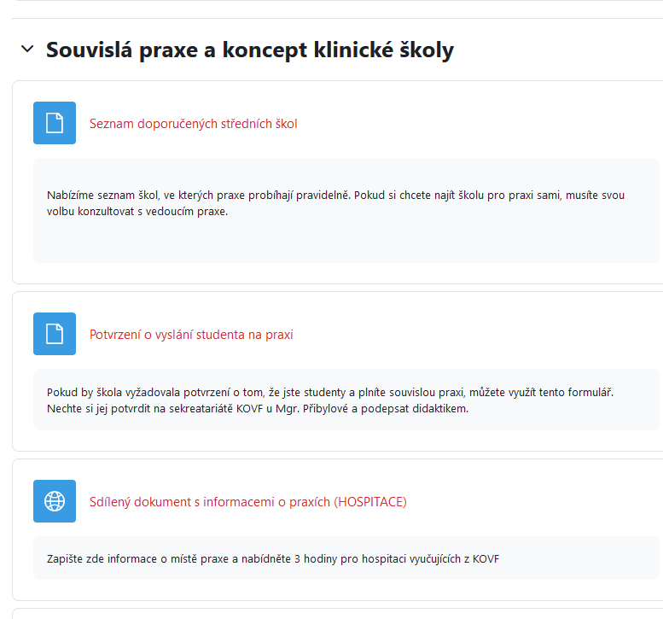
Hospitace
Sdílený dokument v Moodlu.
Jméno, email a adresu školy vyplnit co nejdříve ještě před nástupem na praxi.
Co nejrychleji nabídnout možné termíny hospitace.

Slide 8
Portfolio
Záznam o hospitované hodině (4x)
Přehled odučených hodin (1x)
Přípravy na hodiny (4x)
Nepřímá pedagogická činnost (1x)
Hodnocení vlastních postupů (1x)
Autoevaluace (1x)
Hodnocení provázejícího učitele (1x)

Slide 9
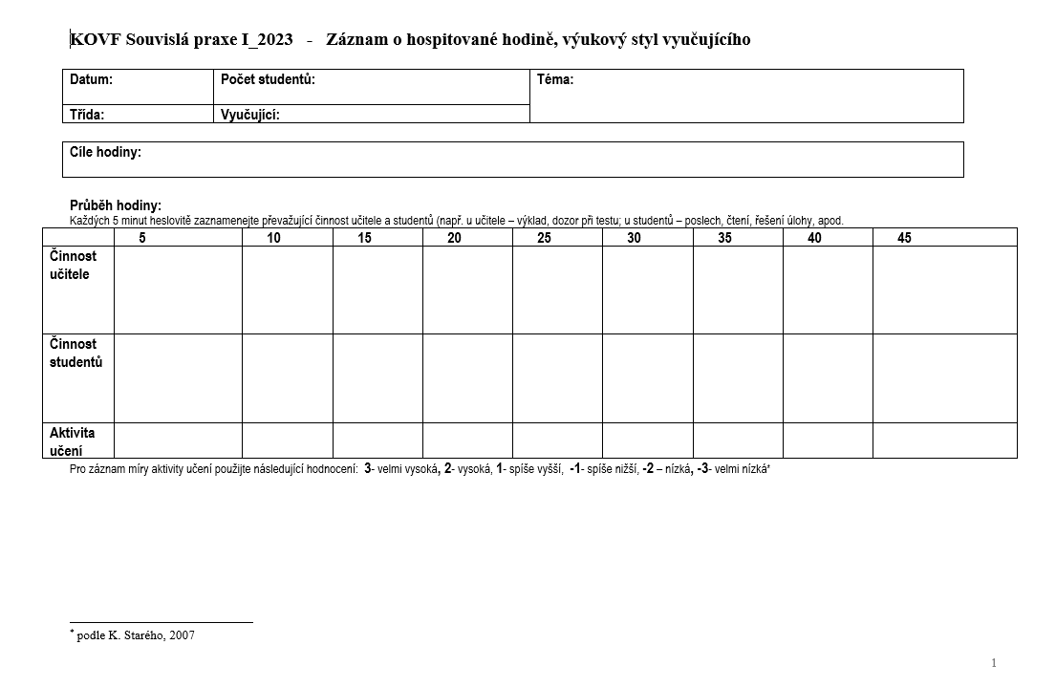
Záznam o hospitované hodině
Celkem 4 hospitované hodiny.

Slide 10
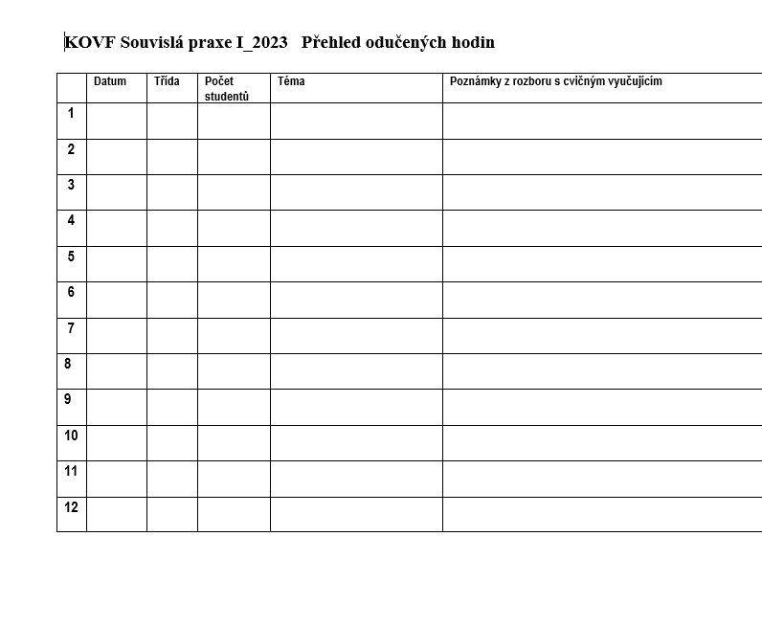
Přehled odučených hodin

Slide 11
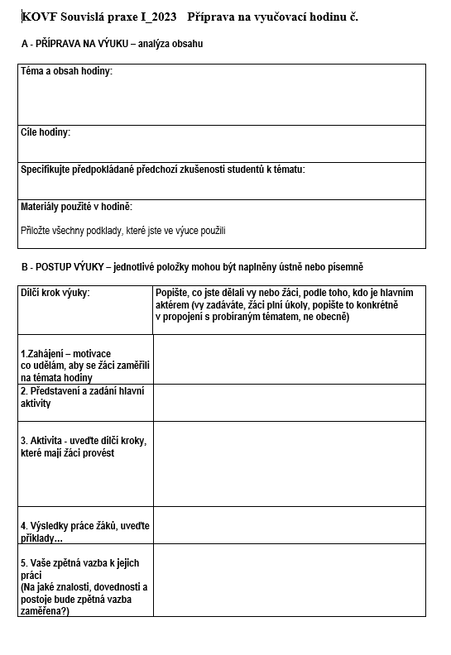
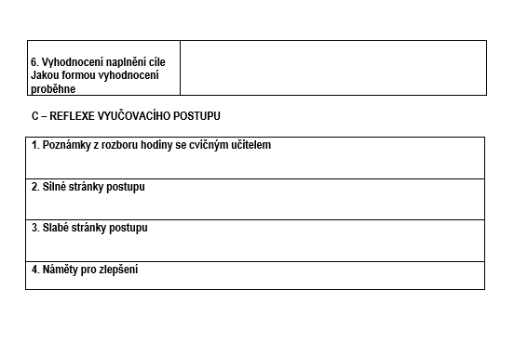
Přípravy na hodiny
Celkem 12 příprav.

Slide 12
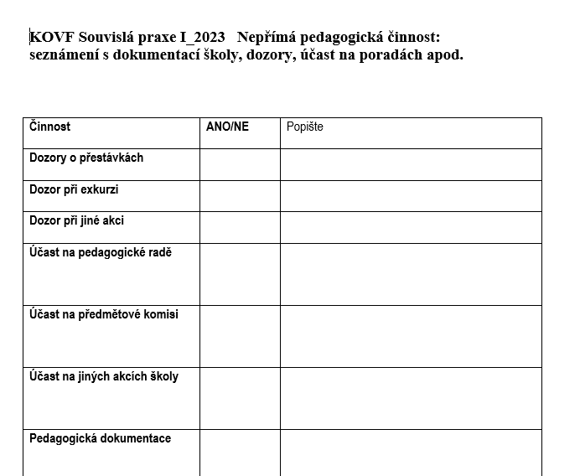
Nepřímá pedagogická činnost

Slide 13
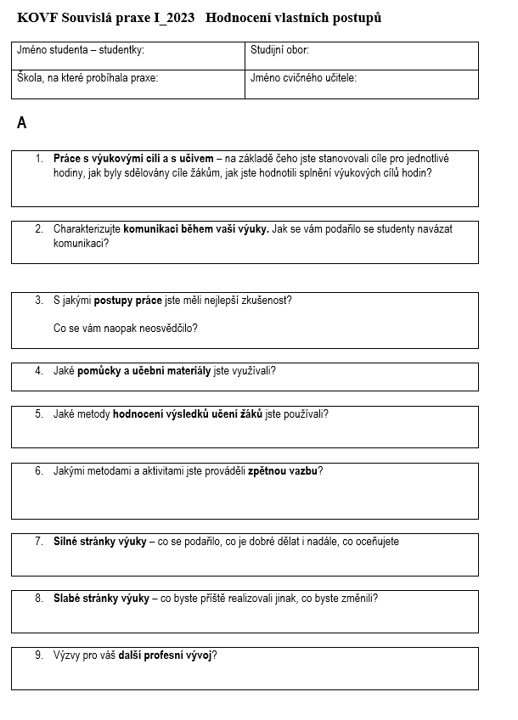
Hodnocení vlastních postupů

Slide 14
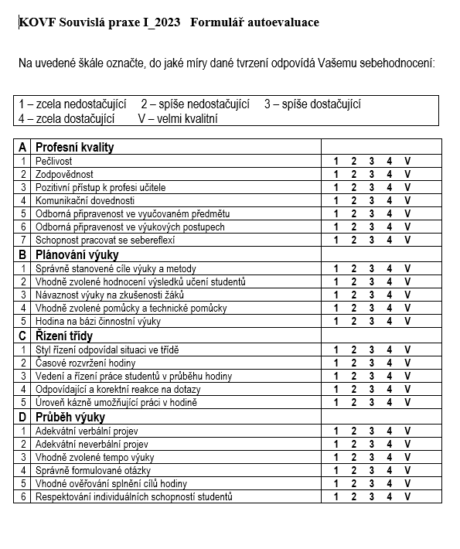
Autoevaluace

Slide 15
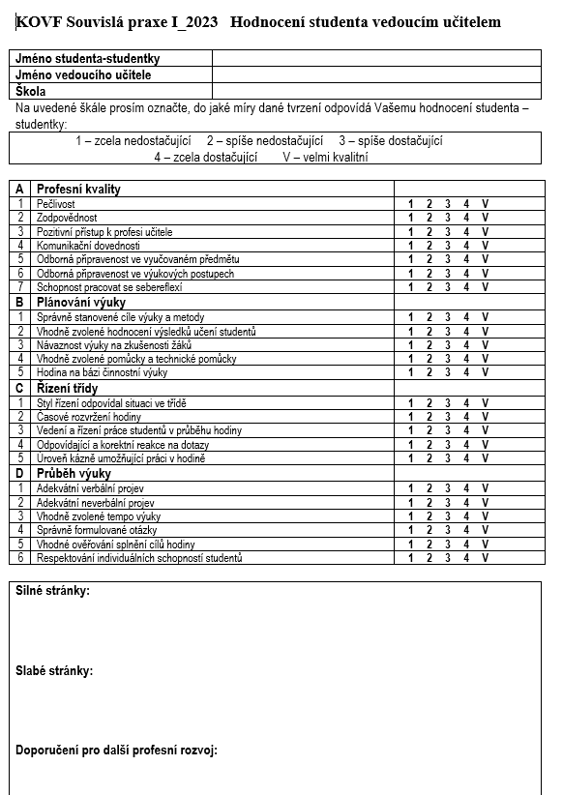
Hodnocení provázejícím učitelem

Slide 16
Zápočtový rozhovor
vypsané termíny, na každého 15 min
rozhovor založený na reflexi portfolia

Slide 17
Otázky?

